Slide 1
Open onderwijs in het hbo Trends, kansen en vraagstukken
Robert Schuwer

Slide 3
Agenda
Enkele begrippen
Trends en kansen
Vraagstukken
Wat nu?

Slide 4
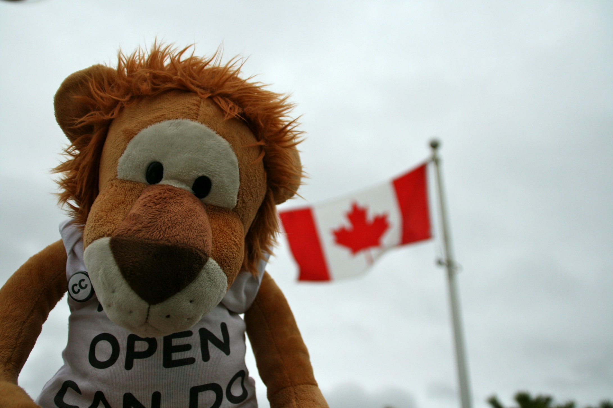
Enkele begrippen
CC-BY Hester Jelgerhuis

Slide 5
Wat is open?
Klassiek
Tijd, plaats, tempo, toegang, programma
Digitaal
Gratis, hergebruik en aanpassen toegestaan
Oxyman

Slide 6
Wat zijn open leermaterialen?
Open Educational Resources (OER)
Digitaal open
5R
Retain
Reuse
Remix
Revise
Redistribute
Open licentie (Creative Commons)

Slide 7
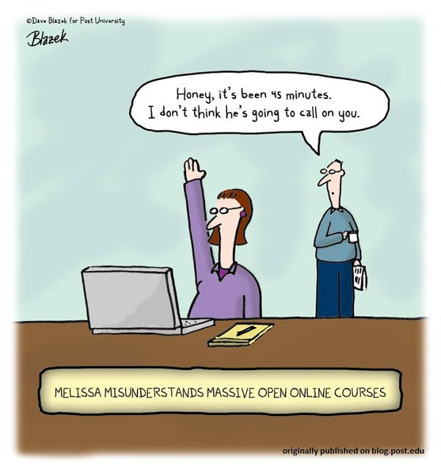
Wat is een MOOC?
Massive
Open
Online
Course
© Dave Blazek

Slide 8
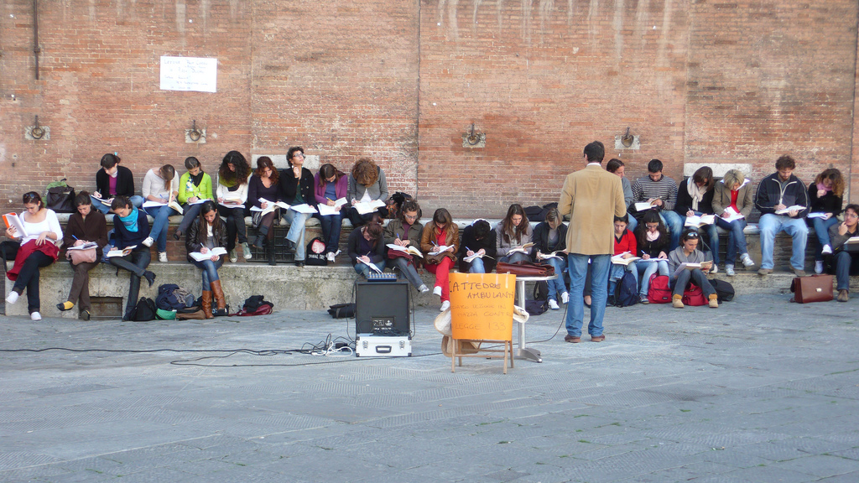
Wat is open online onderwijs?
Services en/of onderwijsinspanning (deels) open toegankelijk
Gratis beschikbaar
Grotendeels online
Leermateriaal is OER
Onderwijs heeft klassiek open kenmerken
John Spooner

Slide 9
Trends en kansen
CC-BY Ria Jacobi

Slide 11
Twee ambities op openheid
In 2025 delen alle docenten in het hoger onderwijs hun leermaterialen
In 2025 erkennen instellingen elkaars MOOC´s

Slide 12
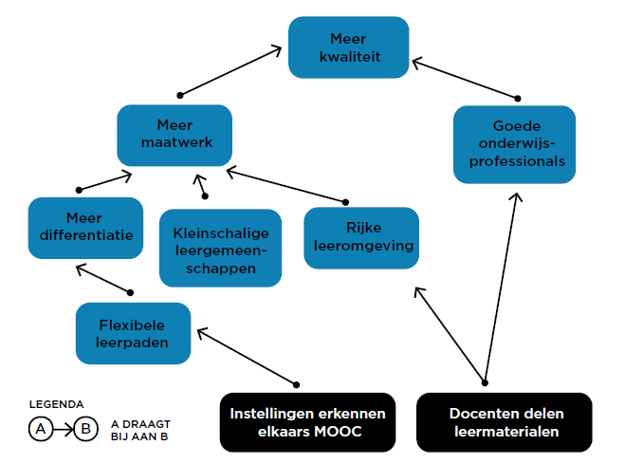
Middel, geen doel!

Slide 13
Trendrapport Open en online onderwijs

Slide 15
Kenmerken hbo
Universiteit | hbo
Focus op research | Focus op onderwijs
Globale oriëntatie | Lokale/regionale oriëntatie
Onderwijs in Nederlands en (steeds vaker) Engels | Onderwijs voornamelijk in Nederlands
Research profiel in curriculum | Praktijkgericht profiel in curriculum
Samenwerking tussen instellingen (op onderzoek) | Nauwelijks samenwerking tussen instellingen (op onderwijs)
Consequenties
MOOC: focus op zelf publiceren | MOOC: focus op hergebruik
OER: zowel publiceren als hergebruik | OER: vaker hergebruik dan publiceren
Terecht?

Slide 16
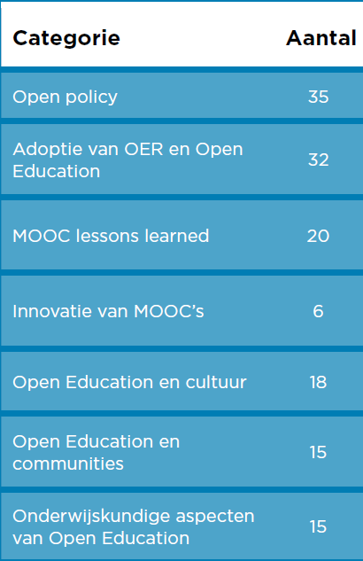
Congresanalyse
2014-2015
4 congressen
218 papers
Lessons learned

Slide 17
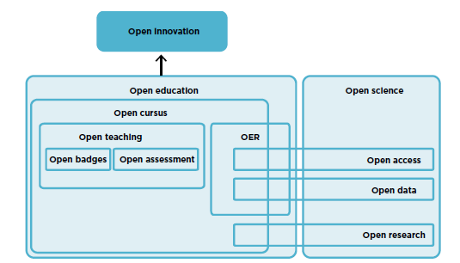
Verbinden biedt kansen

Slide 18
Kansen: strategische workshops
Kwaliteitsverbetering
Innovatie in het onderwijs.
Open onderwijs kan de flexibiliteit in het onderwijsprogramma verhogen.
Campusonderwijs!
Reductie van kosten
Internationale zichtbaarheid
Bron: http://conference.oeconsortium.org/2014/wp-content/uploads/2014/02/Paper_37-Supporting-Open-Educational-Policymaking.pdf

Slide 19
Conclusie: pioniersfase voorbij
Trend: datagestuurd (learning analytics)
Trend: aandacht voor adoptie (incl. open policy)
Trend: bereiken nieuwe doelgroepen
Trend: aandacht voor effectiviteit van open onderwijs
Trend: verbinden van “openness”

Slide 20
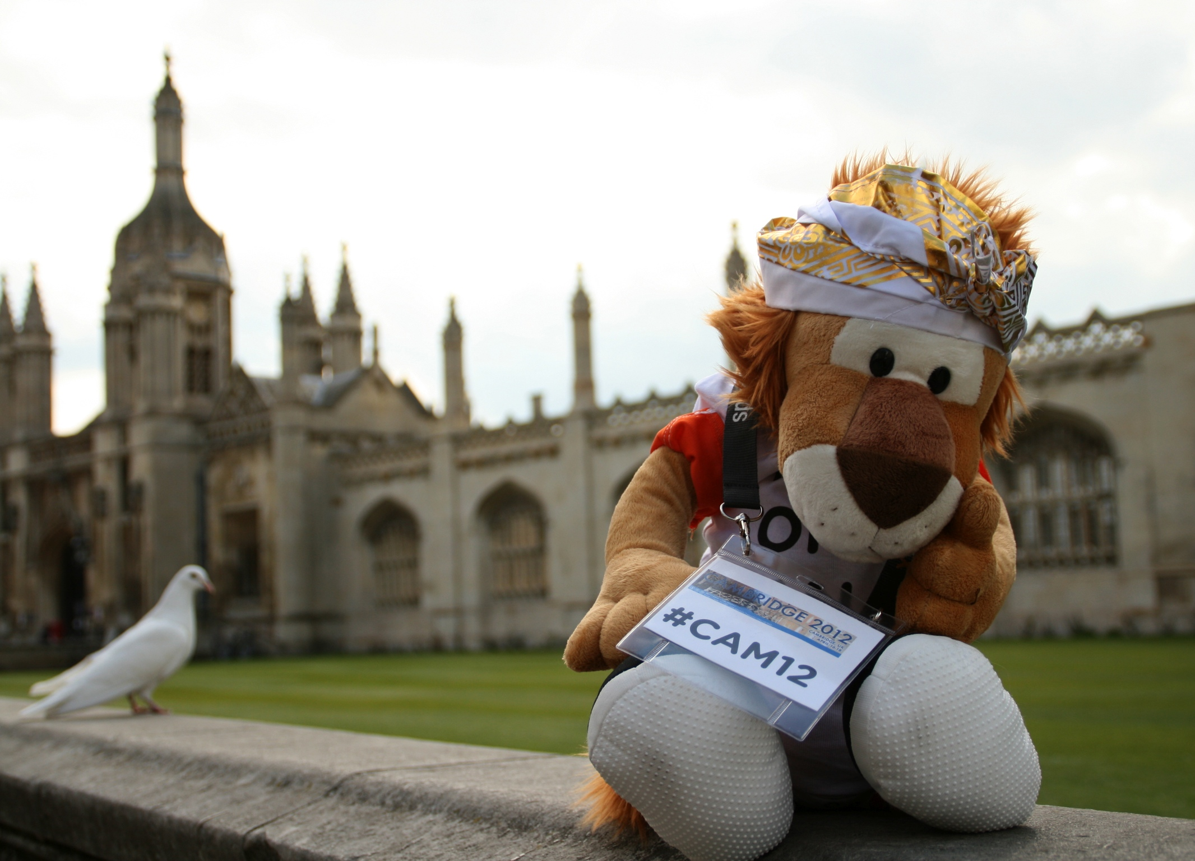
Vraagstukken
CC-BY Hester Jelgerhuis

Slide 21
Strategische vraagstukken
Onvoldoende besef
Onvoldoende strategische visie op onderwijs
Businessmodellen
Verlies regionale identiteit?
Hodgkinson-Williams, C. (2010). Benefits and Challenges of OER for Higher Education Institutions. Report Commonwealth of Learning, Zuid Afrika.
McGill, L., Falconer, I., Dempster, J.A., Littlejohn, A. and Beetham, H. (2013). Journeys to Open Educational Practice: UKOER/SCORE Review Final Report. JISC.
Richter, T., Kretschmer, T., Stracke, C., Bruce, A., Hoel, T., Megalou, E., Mazar, I. & Sotirou, S. (2014). Open Educational Resources in the context of school education: barriers and possible solutions. European Scientific Journal 10(19).

Slide 22
Tactische vraagstukken
Open licenties en copyright
Onvoldoende digitale vaardigheden bij docenten en staf

Slide 23
Operationele vraagstukken
Vindbaarheid van juiste OER
Kwaliteit van OER
Menselijke factoren

Slide 24
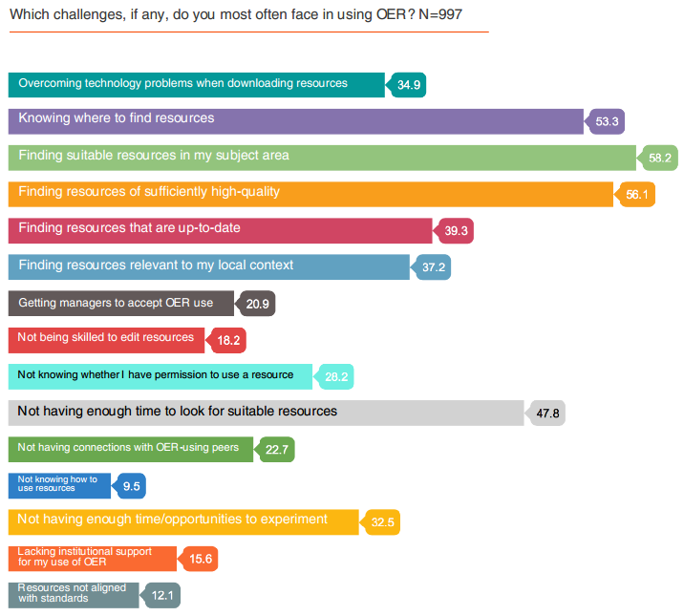
Onderzoek OER Research Hub http://oerresearchhub.org/2015/09/21/data-report-2013-2015-educators/

Slide 25
Wat nu?
CC-BY Ria Jacobi

Slide 26
Wat moet er gebeuren?
Formuleer een open policy op nationaal en instellingsniveau
Realiseer een platform voor delen en hergebruiken van open leermaterialen
Realiseer meer efficiency door standaardcursussen voor deficiëntie aanpak
Realiseer duurzame ondersteuning voor docenten
Realiseer duurzame samenwerking tussen instellingen

Slide 27
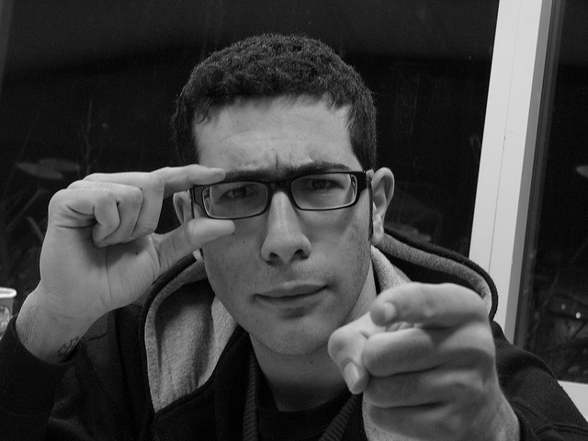
Onderzoek: oproep
Stand van zaken publiceren en gebruik van OER en MOOC’s in het hoger onderwijs
Survey
Oproep voor deelname!
http://bit.ly/oer2015survey
Ian Bloomfield @ Flickr

Slide 28
Vragen?

Slide 29
Dank u wel!
r.schuwer@fontys.nl
@fagottissimo
bassoonvenlo
http://nl.linkedin.com/in/robertschuwer
robertschuwer.nl
+31 - 6 1446 9300

